Slide 1

2019
Secure Project
基于人工智能的视觉识别技术项目
窝窝头一块钱四个小组

Slide 2
人员组织框架
队长
岳巍
添加标题
01
代码编写、模型训练、文档编写、制作视频素材
队员
添加标题
刘蓓
02
文档编写、ppt制作、文档整理
队员
黄慧
03
成员介绍
素材搜集、文档编写、文档整理
队员
黄诗文
04
素材搜集、文档编写、文档整理
队员
朱江妙
05
文档编写、ppt制作、文档整理

Slide 3

Contents
目录
01
项目概述
02
项目分析
03
技术分析
04
成果展示

Slide 4
PART ONE
项目概述
背景 目标
解决思路
01

Slide 5
项目概述--背景
$
伴随着经济的发展，工厂的数量日益增加，同时工人因在生产车间不佩戴安全帽而引发的安全事故也层出不穷，所以需要加大和完善监管体制。如果人为监管难免费时费力，存在疏忽。

Slide 6

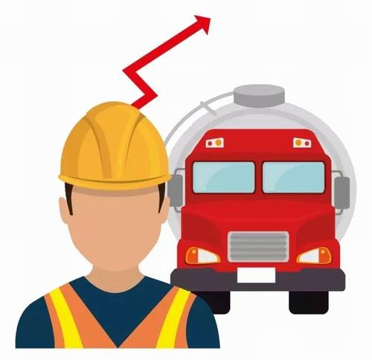
项目概述--目标
该项目旨在利用现有的闭路电视摄像机基础设施，通过提供实时警报，帮助主管有效监控工人是否佩戴安全帽。

Slide 7
项目概述--解决思路
Ideas
① 通过对9000+的图片进行数据清洗，分出训练集和测试集
② 使用YOLOv3模型进行图片处理，数据集进行多次训练和验证
③ 训练过程中某些结果值的变化，通过调整参数得到最佳模型
④ 用测试集数据和做好标签的训练集进行比对，得到准确率。

Slide 8
PART TWO
项目分析
1：可行性分析
2：问题分析
3：解决方案
02

Slide 9
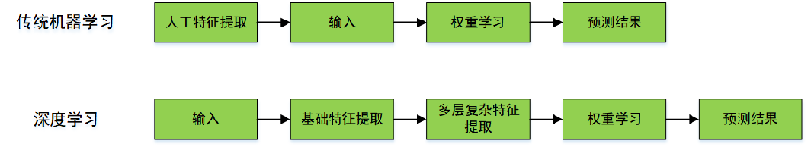
项目分析--可行性分析
算法 | RCNN | Fast RCNN | Faster RCNN | YOLO | SSD
virtue | accurate | Faster than RCNN | high accuracy | accurate、fast speed | fast speed、identify small targets
defect | slow-speed | time consuming | time consuming、slow speed | lost samll traget | training hard

Slide 10
项目分析--可行性分析
01：政治因素
03：社会因素
国务院在《安全生产标准“十三五”发展规划》规章中明确提出
施工现场安全管理的一项基础性且重要性的工作
02：经济因素
04：技术因素
工作效率极高，即省时又省力
tensorflow和YOLOv3进行图片识别和图片处理

Slide 11

项目分析--问题分析
大量数据需要预处理
系统如何完成实时监测
如何保准训练结果的准确性

Slide 12

项目分析--解决方案
01
数据清洗
02
YOLOV3实现目标实时监控
03
寻找最佳模型

Slide 13
PART THREE
技术分析
1：技术路线
2：技术实现方案
03

Slide 14
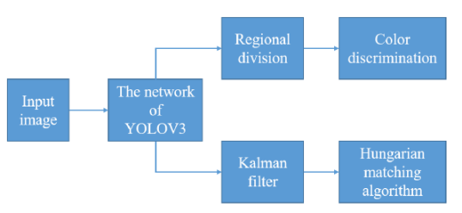
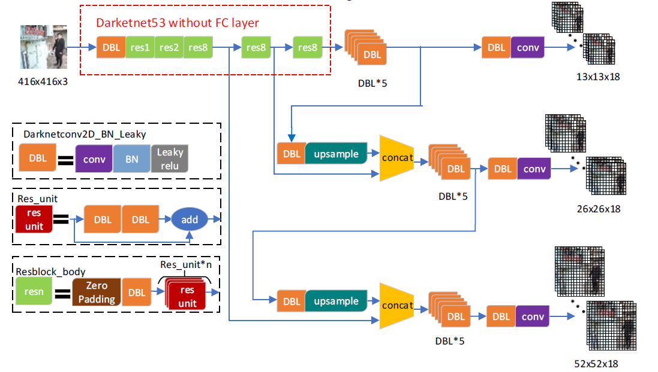

技术分析--技术路线

Slide 15
技术分析--技术实现方案
问题：实现实时监测
实现方案：
(1)采用目前业界普遍认可的tensorflow和YOLOv3进行图片识别和图片处理。
(2)采用多目标跟踪方法
(3)使用DEEP-SORT对监控视频里的目标进行跟踪监控
问题：网络爬取得到的图片包含大量重复或者是并不包含ROI的图片，需过滤掉大量的这些图片
实现方案：
(1)用已有的行人检测方法过滤掉大部分非ROI图像；
(2)使用深度学习模型zoo

Slide 16
PART FOUR
成果展示
模型效率 部分成果截图
04

Slide 17
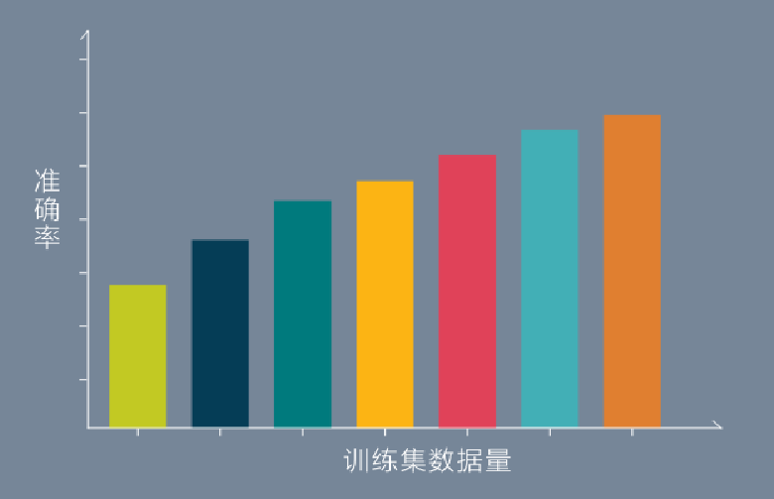
技成果展示--模型效率
模型准确率：92.13%
读取9000+待预测图片
并处理的效率：35.0帧/s
实际上如果原始数据集更加规范准确，我们模型的准确率会更高。
考虑到现在大部分车间已开始采用全高清监控摄像头，我们模型的识别率必然会更高，达到更好的效果。

Slide 18
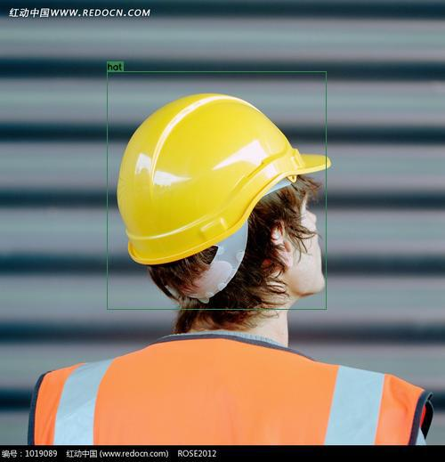
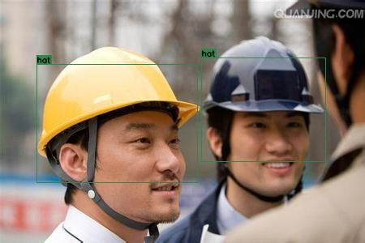
成功展示--部分成果截图

Slide 19
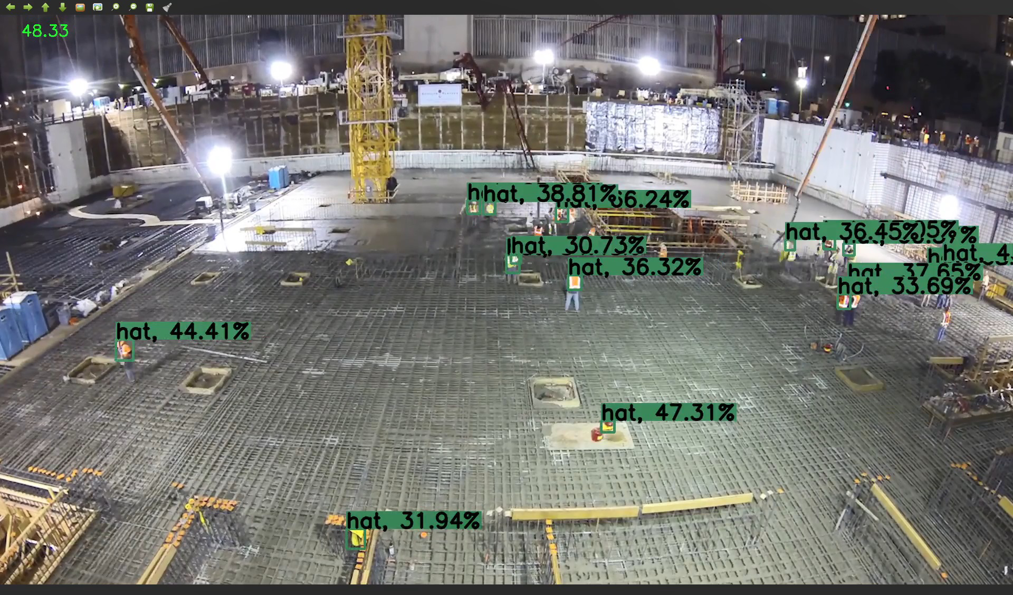
成果展示------部分成果截图

Slide 20
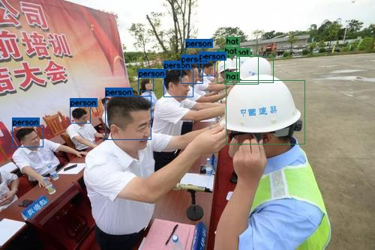
成果展示------部分成果截图

Slide 21
Secure Project
感谢观看 THANK YOU!

